Slide 1





KULTTUURI KUKOISTAA
Kulttuurituotannon tulevaisuus takulaisten arvioimana
Tiivistelmä takun hallitukselle 17.3.2011

Slide 2
- hanke
2009-2012, ESR-osarahoitettu
Kumppaneina Cupore, Humak, Mikkeli amk, Mpolia, Novia (tutkimusosuus)
Luova Suomi, Taku (tiedottaminen)
Työmuotoina tutkijaklubi, opetukseen integroitu skenariointi, kyselytutkimukset, DigiTails-prosessit, SignaaliNuuskinta
Prosessi tähtää kotimaisen (Y)AMK kulttuurituottaja -koulutuksen kehittämiseen paikantamalla tulevaisuuden osaamistarpeita ja erilaisia osaajaprofiileja

Slide 3
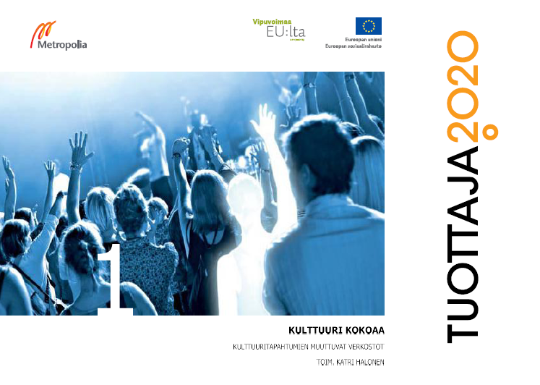


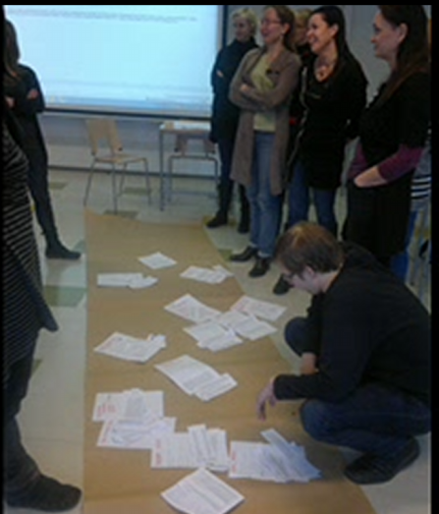
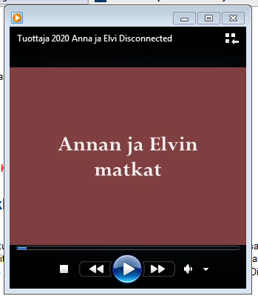
Hankkeessa jo julkaistu
Hankkeen työkaluja:
+ haastattelut
+ internetkyselyt
+ esimerkkitapausanalyysit

Slide 4
JULKAISUSUUNNITELMA
Vuonna 2010
  Kulttuuri kokoaa. Kulttuuritapahtumien muuttuvat verkostot. Katri Halonen (toim.) Tuottaja 2020 -hankkeen julkaisuja 1.Helsinki: Metropolia Ammattikorkeakoulu. Julkaistu.
Vuonna 2011
  Kulttuuri katalysoi 2.0 . Megatrendien tärähtäminen kulttuurituotannon kentälle. Katri Halonen. Tuottaja 2020 -hankkeen julkaisuja 2.Helsinki: Metropolia Ammattikorkeakoulu. (Julkaistu. 1.0 versiona.)
  Kulttuuri kannattelee. Taku ry:n jäsenistön tulevaisuusnäkemykset. Katri Halonen & Outi Teye. Tuottaja 2020 -hankkeen julkaisuja 3.Helsinki: Metropolia Ammattikorkeakoulu.
  Vapaaehtoistyön tulevaisuus kulttuurikentällä. Juha Iso-Aho. Tuottaja 2020 -hankkeen julkaisuja 4.Helsinki: Metropolia Ammattikorkeakoulu.
  Kulttuuri, matkailu ja tulevaisuus. Pekka Uotila. Tuottaja 2020 -hankkeen julkaisuja 5.Helsinki: Metropolia Ammattikorkeakoulu.
  Kulttuuriverkostot tulevaisuuden tapahtumatuottajien rikastavana ja oppivana yhteisönä. Leena Björkqvist. Tuottaja 2020 -hankkeen julkaisuja 6.Helsinki: Metropolia Ammattikorkeakoulu.
  Tulevaisuusajattelun kehittämisen haasteet kulttuurituotannon alan opettajan näkökulmasta. Laura-Maija Hero. Tuottaja 2020 -hankkeen julkaisuja 7.Helsinki: Metropolia Ammattikorkeakoulu.
  Kulttuurituotannon alan koulutuksen avainhenkilöiden näkemyksiä tulevaisuudesta Suomessa ja Euroopassa. Ritva Mitchell & Anu Oinaala. Tuottaja 2020 -hankkeen julkaisuja 8.Helsinki: Metropolia Ammattikorkeakoulu.
Vuonna 2012
  Kokemuksia ennakoinnin metodiikasta. Katri Halonen. Tuottaja 2020 -hankkeen julkaisuja 9.Helsinki: Metropolia Ammattikorkeakoulu.
  Wiki tiedonkeruun ja projektihallinnon välineenä. Laura-Maija Hero. Tuottaja 2020 -hankkeen julkaisuja 10.Helsinki: Metropolia Ammattikorkeakoulu.
  Kulttuurituotannon alan kehityksen opetussuunnitelmalliset haasteet. Raportti tiedon jalkauttamisesta opetussuunnitelmiin. Katri Halonen (toim.) Tuottaja 2020 -hankkeen julkaisuja 11.Helsinki: Metropolia Ammattikorkeakoulu.
  Kulttuurituotannon alan kehittämishaasteita ja suuntaviivoja. (Kartoituksia popularisoiva artikkelikokoelma). Katri Halonen (toim.) Tuottaja 2020 -hankkeen julkaisuja 12.Helsinki: Metropolia Ammattikorkeakoulu.

Slide 5
Kysely Takun jäsenistölle (lokakuu 2010)
Tulevaisuusväittämiin pohjautuva määrällinen selvitys
Väittämät hankkeen aiempien syklien tuloksista, karrikoituja, provosoivia
Vastaajia 129 (n=2500?), eli 5 % suuruusluokkaa -> ei tilastomielessä yleistettävissä
Siltikin vastaajat varsin yksituumaisia, kertonee siis silti jotain olennaista takulaisista

Slide 6
Vastanneet
120 vastaajan joukosta 54 ammattinimikettä
Opiskelijapainottuneempi kuin takun jäsenistö
kulttuuri taide projekti markkinointi | tuottaja koordinaattori johtaja päällikkö suunnittelija sihteeri

Slide 7
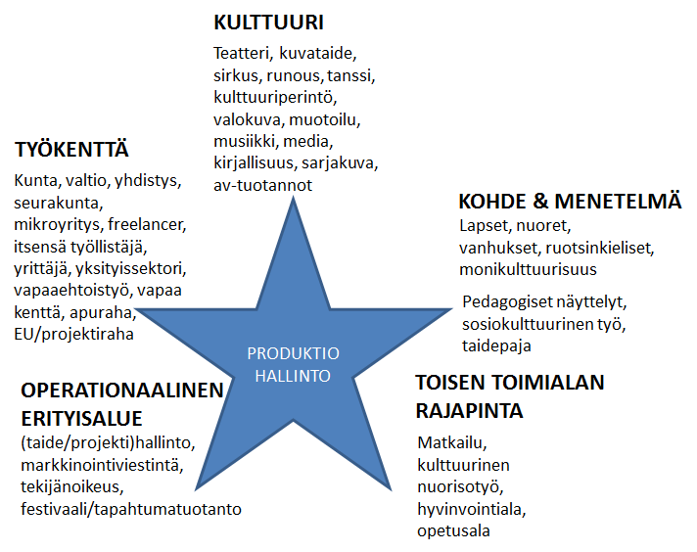
Tyypillinen takulainen on erikoistunut moniosaaja
”Toimin esittävän taiteen kentällä, erityisesti teatterin, tanssin ja musiikkiteatterin. Toimin pääosin seurakuntakentällä, lisäksi myös kuntien lastenkulttuurin kentällä” Tuottaja

Slide 8
Toivottava ja epätoivottava tulevaisuus
EI KYLLÄ
Kotimaisuusasteen alentuminen
Monopolisoituminen
Tiukkeneva viranomaisvalvonta
Palveluiden tuotanto kalliimmalla, räätälöidymmin harvemmalle
Pirstaleiset osa-aikatyöt
Työnperässä nomadina kulkeminen
Tapahtumasisältöjen monipuolistuminen
Uuden luominen ja yllätyksellisyys yhteiskunnallisen kehityksen keskiössä
Pienten alihankkijoiden määrä lisääntyy
Kulttuurialan + matkailu & sote-alojen yhteistyö
Takusta kaikkien tuottajien yhteinen ammattijärjestö
Epätyypilliset työsuhteet edunvalvonnan keskiöön

Slide 9
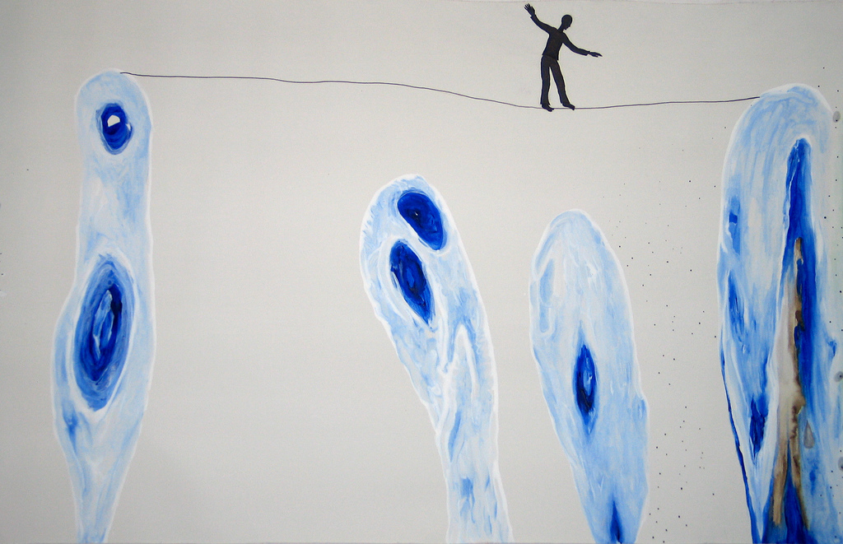


Kolme jäsenistöä eniten jakanutta tulevaisuuskuvaa
Kulttuurituottajien organisoituminen tuotantotaloiksi
Yhdistysten ja yritysten yhteistyö nousee tyypillisimmäksi
tuotantotavaksi
3. Tuottajakoulutus
integroidaan taiteen
koulutusalojen sisälle
Léonie Zikos (Fragile Balance)

Slide 10
Aatoksia vuosikokoukseen viemisiksi
Keskitytään tulosten purkamiseen, kommentointiin ja signaalitulvalla ravisteluun
VAI
Rakennetaan osallistavilla menetelmillä pamfletti: Taku/takulainen 2020, oma 10 askeleen ohjelma pienryhmissä

Slide 11








Kiitos mielenkiinnostanne!

